Slide 1
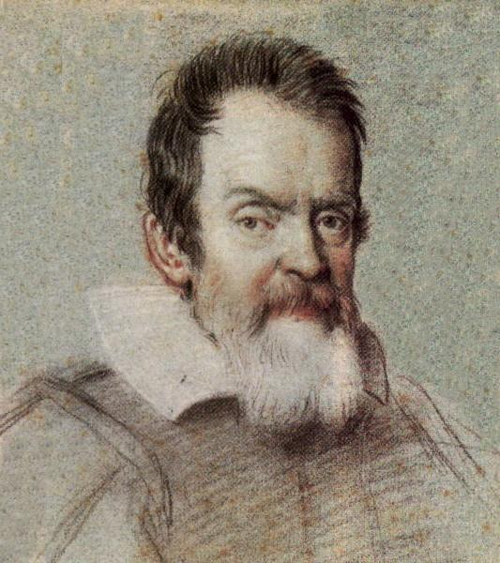
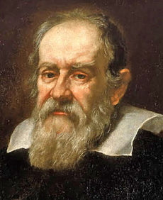
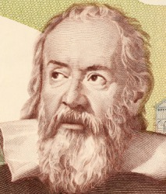
Galileo Galilei

Slide 2


Obsah
Životopis
Ďalekohľad
Astronómia
Mechanika
Cenzúra
Staroba
Diela

Slide 3
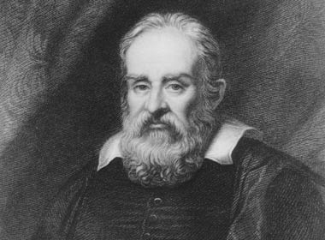

Životopis
(* 15. 2. 1564, Pisa – † 8. 1. 1642, Arcetri pri Florencii) bol taliansky filozof, fyzik, astronóm, matematik obdobia renesancie,
jeden zo zakladateľov súčasnej experimentálno-teoretickej prírodovedy,
je mu pripisované autorstvo výroku Eppur si muove! A predsa sa točí! (Zem sa krúti okolo svojej osi).

Slide 4
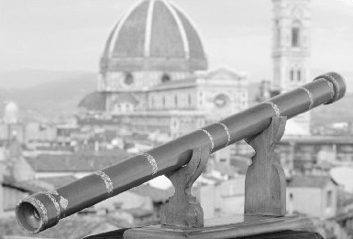

Ďalekohľad
Galilei zameral svoj ďalekohľad na hviezdnu oblohu, a tak odhalil ľudstvu viac právd z nebeskej mechaniky než celé stáročia predtým,
prvý rozoznal hviezdy na Mliečnej ceste (pri pozorovaní ďalekohľadom sa ukázalo, že je to nesmierne množstvo hviezd),
Galilei svoje prvé astronomické objavy uverejnil roku 1610 po latinsky v spise Hviezdny posol (Sidereus nuntius).

Slide 5
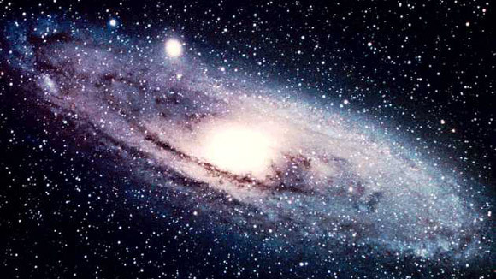
Astronómia
Objavil údolia a hory na povrchu Mesiaca,
pozoroval slnečné škvrny, z pohybu slnečných škvŕn usúdil, že Slnko sa otáča okolo vlastnej osi,
objavil fázy Venuše, ktoré svedčili, že Venuša obieha približne po kruhovej dráhe okolo Slnka a že rovnako ako Zem a Mesiac nevydáva vlastné svetlo, ale iba odráža svetlo slnečné,
prvý pozoroval na Saturne záhadné výstupky.

Slide 6
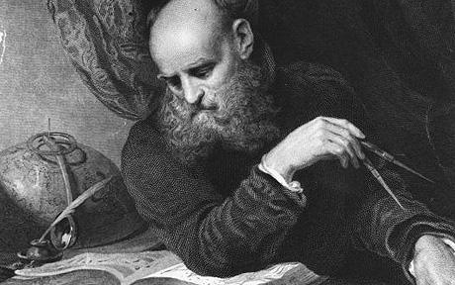
Mechanika
Roku 1632 Galilei vydal svoj slávny spis Dialóg o dvoch najväčších svetových sústavách,
toto dielo, okrem svojho veľkého významu v histórii astronómie, zohralo dôležitú úlohu aj v mechanike,
definoval pojem rýchlosti a zrýchlenia,
rozoberá problém skladania pohybov a prvý formuluje myšlienku relatívnosti pohybov.

Slide 7
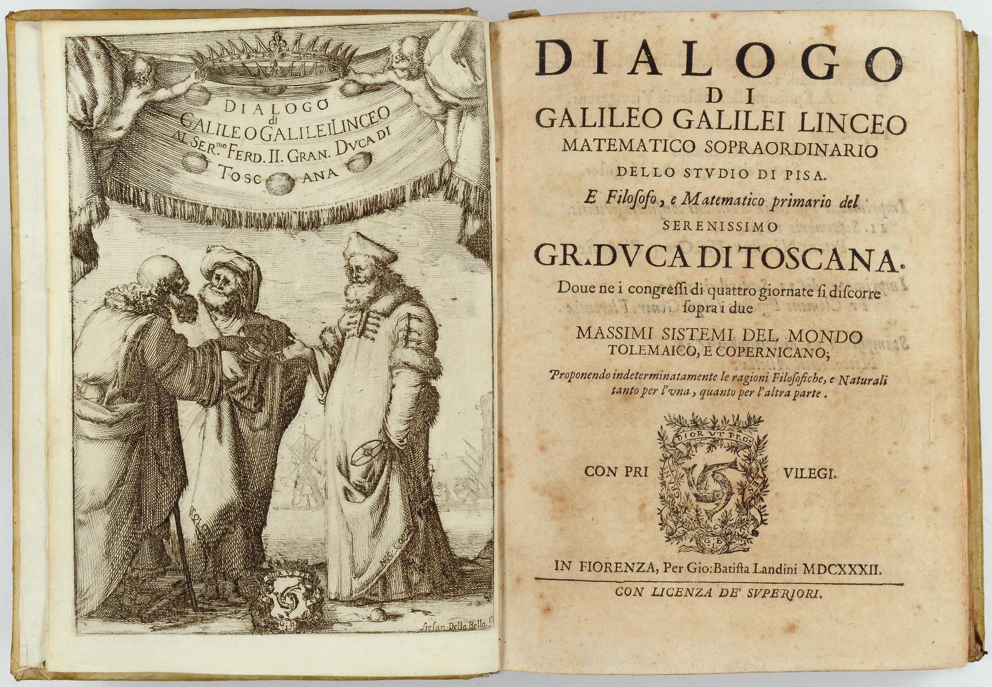
Cenzúra
Uverejnenie Dialógu vyvolalo na jednej strane veľké nadšenie a na druhej strane však závisť a zlosť,
neprajníci sa usilovali znepriateliť pápeža s Galileim,
kníhtlačiarovi vo Florencii došlo vyrozumenie, aby zastavil predaj a Galileimu, aby ďalšie výtlačky Dialógu nerozširoval,
po takmer trojmesačnom súdnom procese v roku 1633 musel sedemdesiatročný Galilei odvolať svoje učenie.

Slide 8
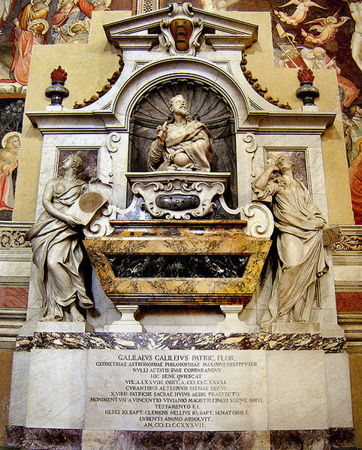
Staroba
V starobe Galilei oslepol na ľavé oko a o niekoľko mesiacov aj na druhé, aj sluch mu vypovedal službu,
roku 1638 napísal o sebe toto: „Vo svojej temnote hĺbam raz o tom, raz o inom predmete prírody a nikdy nemôžem upokojiť svoju neúnavnú hlavu, aj keď si to veľmi želám. Táto ustavičná činnosť ducha ma okráda takmer o všetok spánok.“,
napriek rozsudku sa však nikdy nevzdal vedeckej práce,
Galileo zomrel 8. januára 1642 v Arcetri.

Slide 9
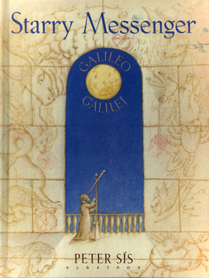
Diela
Skúšač mincí
O miestnom pohybe (rozprava)
Hviezdny posol – 1610
Poznámky o kopernikovskom náhľade – 1615
Dialóg o dvoch systémoch sveta, ptolemaiovskom a kopernikovskom – 1632
Rozpravy a matematické dôkazy o dvoch nových odvetviach vedy, týkajúce sa mechaniky a miestnych pohybov – 1639

Slide 10
Zdroje
http://sk.wikipedia.org/wiki/Galileo_Galilei
http://search.babylon.com/?s=img&babsrc=SP_def&rlz=0&q=galileo%20galilei
http://zivot.azet.sk/clanok/2411/galileo-galilei-otec-vedy.html
http://referaty.atlas.sk/prakticke-pomocky/zivotopisy/50165/galileo-galilei

Slide 11
Záver
Ďakujeme za pozornosť!
Spracovali:
Martina Janičková
Alexandra Migasová
Ruth Borovská
III.OA 2012/2013

